Slide 1



3
5
5
Consommer autrement
3
Compréhension globale et lecture fluence

Slide 4







Support PPT
Cahier de l’élève
Fiche technique de préparation de la séance
Livret de l’élève

Slide 5
Repérage dans l’unité didactique (1/3)
SEMAINE 1

Slide 6
Repérage dans l’unité didactique (2/3)
SEMAINE 2

Slide 7
Repérage dans l’unité didactique (3/3)
SEMAINE 3
Fin de l’unité 5

Slide 8
Utiliser des expressions variées pour parler de la consommation responsable.
Savoir repérer les éléments clés d’un support audio : situation d’énonciation, arguments, exemples.
Exprimer un point de vue et lancer un appel à l’action en faveur de choix durables
Consommation responsable
Produits locaux et de saison
Commerce équitable
Économie de proximité
Aliments transformés
Surconsommation
Les stratégies enseignées pendant le modelage et pratiques pendant la séance sont :
Utiliser le lexique de l’unité pour exprimer un avis, justifier, convaincre et appeler à l’action.
Utiliser des structures comme : Il faut que… / Il est nécessaire que… / Nous devons...
Les outils : carte lexicale, support audio, tableau de repérage, travail en binôme, feedback immédiat, justification des réponses.
Pendant le feedback, attirer l’attention des élèves sur les erreurs fréquentes :
Confondre argument et exemple.
Mal utiliser les structures d’appel à l’action, surtout : Il faut que / Il est important que + subjonctif.

Slide 9

Donner un feedback de manière efficace aux élèves
Pourquoi c’est important ?
Bonnes pratiques
Pratiques à éviter
Le feedback ne doit pas être un jugement sur l’élève ni sur ses capacités
Le feedback est une opportunité d’apprentissage pour les élèves en exploitant des erreurs ou de bonnes réponses
Le feedback permet aux élèves d’être conscients des critères de réussite d’une tâche
Le feedback encourage les élèves à identifier les erreurs à ne pas reproduire, ou alors les bonnes pratiques à renforcer
Demander aux élèves de justifier leurs réponses et de verbaliser leur raisonnement
Donner des feedback aux élèves de manière instantanée à chaque fois que l’occasion se présente (ne pas laisser passer des erreurs)
Donner un feedback spécifique, détaillé et objectif aux élèves:
« Voici pourquoi c’est une bonne réponse »; « Voici ce que tu as bien fait … »
« Voici pourquoi c’est une réponse incomplète. Voici l’erreur »
Ne pas donner de feedback ou donner du feedback de manière occasionnelle seulement
Donner un feedback générique sans préciser pourquoi: « Bien »; « C’est faux » ; « Excellent »
Porter un jugement de valeur sur l’élève: « Tu es intelligent »; « Tu es paresseux »; …
S’adresser uniquement à l’élève concerné
Pour plus d’informations Veuillez consulter le lien Suivant : «Banque des pratiques pédagogiques efficaces »
Autres questions ? Veuillez Contacter l’inspecteur encadrant

Slide 10
5 min
Compréhension globale
20 min
Lecture fluence
25 min
5 min

Slide 11
5 min

Slide 12

Bonjour! Prêts pour démarrer notre séance ? Allons-y!

Slide 13
5 min

Slide 14
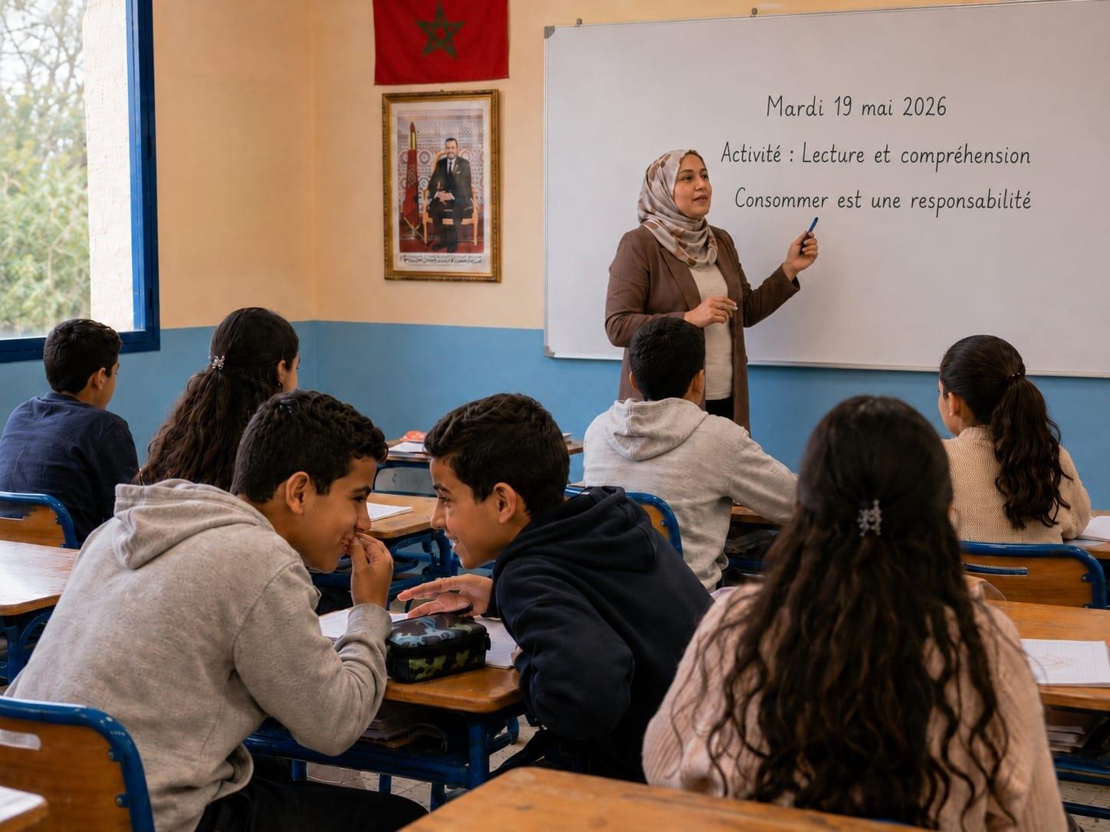

Observons cette situation en classe.
Verbaliser l’observation à haute voix pour montrer aux élèves comment analyser une situation.
On voit deux élèves qui bavardent.
L’enseignante explique la leçon.
On remarque que ces deux élèves ne sont pas du tout attentifs.

Slide 15
Ce comportement n’est pas approprié. Voici pourquoi.
Montrer le raisonnement : observer le comportement, le juger, puis justifier.
Ce comportement est-il approprié ?
Non, il n’est pas approprié.
Pourquoi ?
Parce que les élèves n’écoutent pas l’explication.
Ils risquent de ne pas comprendre la leçon.
Ils peuvent aussi déranger leurs camarades.

Slide 16
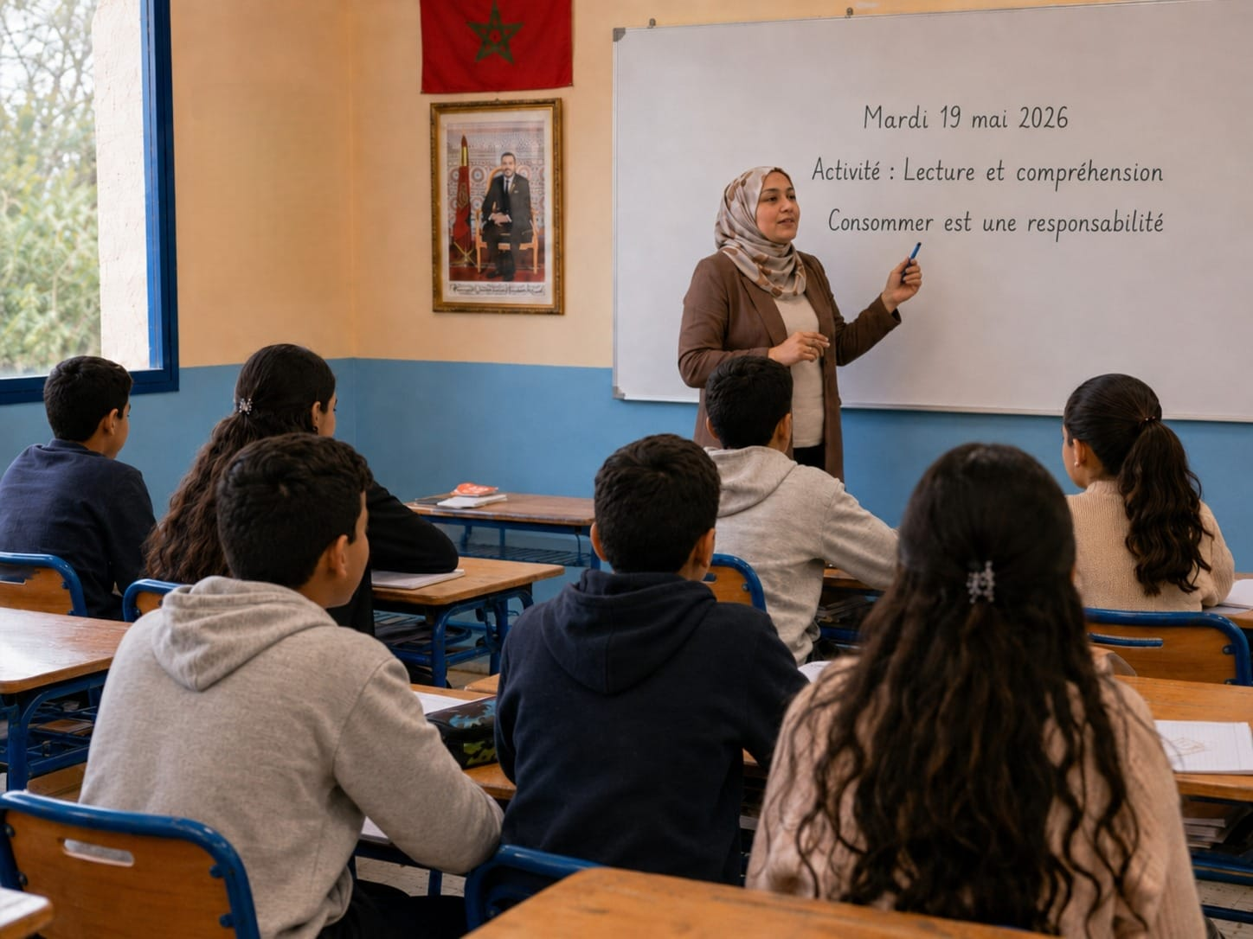

Observons maintenant le comportement attendu.
Verbaliser les indices positifs visibles sur l’image.
Ici, on voit une classe calme.
Les élèves ne bavardent pas.
Ils suivent attentivement l’explication de la leçon.

Slide 17
Ce comportement est approprié en classe. Voici pourquoi.
Insister sur le lien entre écoute, compréhension et respect.
Les élèves écoutent attentivement l’explication.
Ils respectent leurs camarades qui veulent apprendre.
Grâce à cette attitude, toute la classe peut mieux comprendre la leçon.

Slide 18


Nous allons consacrer la 1ère partie de la séance à la compréhension globale du texte.
Compréhension globale
20 min
Consommer
est une responsabilité

Slide 19

Voici l’objectif de la séance d’aujourd’hui.
Lire l’objectif de la séance avec une voix claire et audible.
Compréhension globale : Réagir à un aspect du texte en exprimant son accord/désaccord et en justifiant sa réaction.

Slide 20
5 min

Slide 21
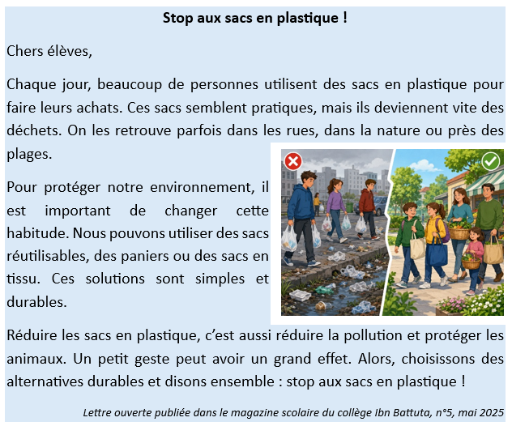
Maintenant, je vais montrer comment réagir à une idée du texte en exprimant mon accord ou mon désaccord.
Verbaliser la démarche à haute voix : repérer une idée du texte, dire si l’on est d’accord ou non, puis justifier sa réaction.
Pour réagir à un aspect du texte en exprimant son accord/désaccord et en justifiant sa réaction :
  ……………………………………………………………………….
  ………………………………………………………………….……
  ……………………………………………………………………….

Slide 22
Je choisis d’abord une idée importante dans le texte.
Montrer aux élèves qu’il faut partir d’une phrase ou d’une idée précise du texte.
Dans le texte, je lis :
« Nous pouvons utiliser des sacs réutilisables, des paniers ou des sacs en tissu. »
Idée repérée :
Je comprends que l’auteur propose de remplacer les sacs en plastique par des solutions durables.

Slide 23
Je dis clairement si je suis d’accord ou non avec cette idée.
Insister sur les formulations simples et adaptées au niveau des élèves.
Je peux dire :
Je suis d’accord avec cette idée.
Je ne suis pas d’accord avec cette idée.
Je suis plutôt d’accord.
Réaction choisie :
Je suis d’accord avec cette idée.

Slide 24
J’explique pourquoi je suis d’accord ou pas d’accord.
Montrer que la justification doit être simple et liée au texte.
Je justifie avec une raison :
Je suis d’accord avec cette idée parce que les sacs réutilisables réduisent les déchets.
Je peux ajouter une deuxième raison :
Ils permettent aussi de protéger la nature et les animaux.

Slide 25
Je rassemble ma réaction et ma justification dans une phrase complète.
Lire la réponse modèle à haute voix et montrer sa structure.
Réponse possible :
Je suis d’accord avec l’idée d’utiliser des sacs réutilisables au lieu des sacs en plastique, parce que cela permet de réduire les déchets et de protéger l’environnement.
Structure à retenir :
Je suis d’accord / Je ne suis pas d’accord avec… + parce que…

Slide 26
10 min

Slide 27

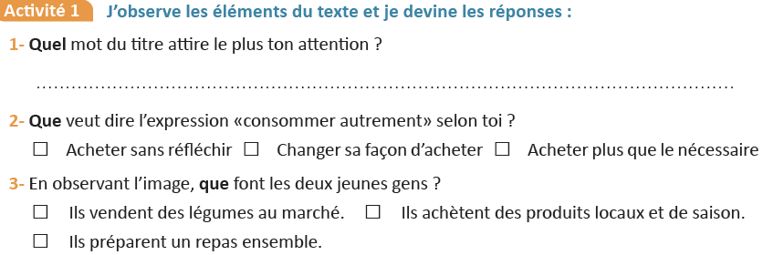
Observez l’image et le titre du texte, puis répondez aux questions pour formuler des hypothèses de lecture.
Faire repérer les indices visibles. Demander aux élèves de justifier leurs réponses avant la lecture du texte.
P. 84

Slide 28
Voici les réponses attendues. Vérifiez vos hypothèses et corrigez dans votre livret.
Faire relire les réponses par quelques élèves, puis demander de justifier chaque choix à partir du titre et de l’image.
Le mot « responsabilité ».

Slide 29
10 min

Slide 30

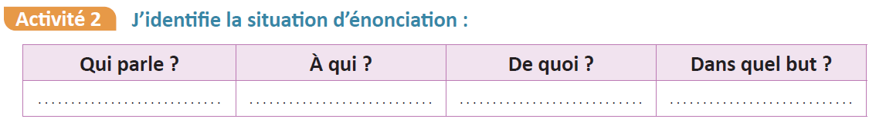
Lisez le début et la fin du texte, puis complétez le tableau pour identifier la situation d’énonciation.
Faire repérer les indices du texte : formule d’ouverture, source, thème de la consommation responsable et objectif de sensibilisation.
P. 85

Slide 31
Voici les réponses attendues pour la situation d’énonciation. Vérifiez vos réponses et complétez votre livret.
Montrer qu’on peut justifier chaque réponse à partir des indices du texte : « Chers citoyens, chères citoyennes », le titre, le thème de la consommation responsable et la source « Lettre ouverte publiée… ».
L’auteur de la lettre ouverte.
Aux citoyens et citoyennes.
De la consommation responsable.
Pour sensibiliser les citoyens à consommer autrement et protéger la planète.

Slide 32
10 min

Slide 33
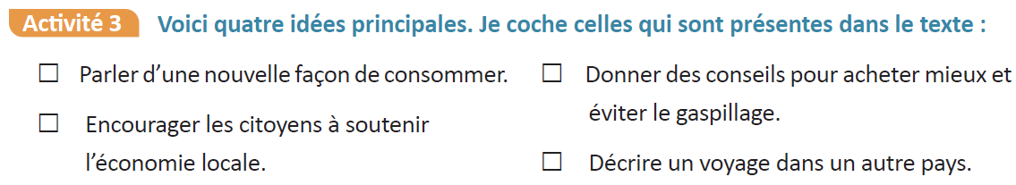
Relisez le texte, puis cochez les idées principales qui y sont présentes.
Accorder un temps de travail individuel. Demander ensuite à 3 élèves de proposer leurs réponses et de les justifier avec des indices du texte.
P. 85

Slide 34
Voici les idées principales présentes dans le texte. Vérifiez vos réponses et corrigez si nécessaire.
Faire justifier les choix cochés à partir d’indices du texte : changer notre manière de consommer, produits locaux, économie locale, acheter moins mais mieux. Puis demander aux élèves de recopier les réponses dans le livret.
X
X
X

Slide 35
Maintenant, on passe à la deuxième partie de la séance consacrée à la lecture fluence.
Lecture fluence
25 min
Consommer
est une responsabilité !

Slide 36
Voici l’objectif de la lecture fluence.
Lire l’objectif de la séance avec une voix claire et audible.
  Lecture Fluence : Lire de manière fluide et expressive un texte argumentatif.

Slide 37
5 min

Slide 38
Je vais montrer comment préparer la lecture expressive d’un texte argumentatif.
Verbaliser rapidement la démarche : repérer l’idée défendue, les mots importants et les pauses.
« Il est aussi important de consommer moins, mais mieux : acheter seulement ce dont nous avons besoin et choisir des produits locaux, naturels et durables. »
Je repère :
L’idée défendue : consommer moins, mais mieux.
Les mots importants : important, consommer moins, mieux, besoin, locaux, naturels, durables.
Les pauses : Il est aussi important / de consommer moins, / mais mieux : / acheter seulement ce dont nous avons besoin / et choisir des produits locaux, / naturels et durables.

Slide 39
Je lis maintenant avec une voix claire, fluide et convaincante.
Lire la phrase à haute voix en respectant les pauses et en insistant sur les mots importants.
« Il est aussi important de consommer moins, mais mieux : acheter seulement ce dont nous avons besoin et choisir des produits locaux, naturels et durables. »
Pour bien lire un texte argumentatif, je dois :
lire par groupes de sens, sans couper les mots ;
respecter la ponctuation ;
insister sur les mots importants ;
utiliser un ton sérieux et convaincant.
Lecture modèle :
Il est aussi important / de consommer moins, / mais mieux : / acheter seulement ce dont nous avons besoin / et choisir des produits locaux, / naturels et durables.

Slide 40
5 min

Slide 41
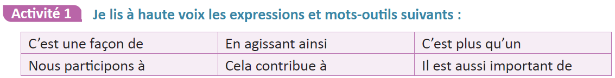
Lisez à haute voix les expressions et mots-outils du texte en respectant la prononciation et le rythme.
Faire lire les expressions une par une, puis enchaîner la lecture par ligne. Corriger la prononciation si nécessaire et accompagner les élèves en difficulté.

Slide 42
5 min

Slide 43
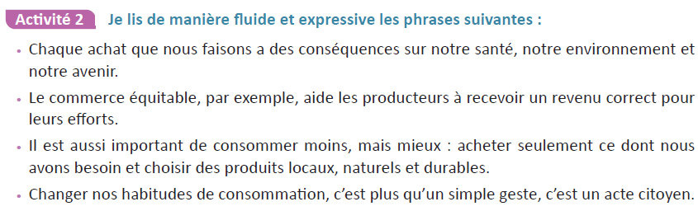
Lisez ces phrases à haute voix de manière fluide et expressive, en gardant un ton clair et convaincant.
Rappeler que ces phrases appartiennent à un texte argumentatif : les élèves doivent lire par groupes de sens, respecter la ponctuation et accentuer les mots importants pour mieux faire entendre les idées défendues.

Slide 44
Voici les phrases découpées en groupes de sens. Lisez-les à haute voix en respectant les pauses et en accentuant les mots importants.
Faire lire quelques binômes devant la classe. Vérifier la fluidité, le respect des pauses et le ton convaincant, puis demander aux élèves d’expliquer pourquoi certains mots doivent être accentués.
/
/
/
/
/
/
/
/
/
/
/
/
/
/
/
/

Slide 45
10 min

Slide 46
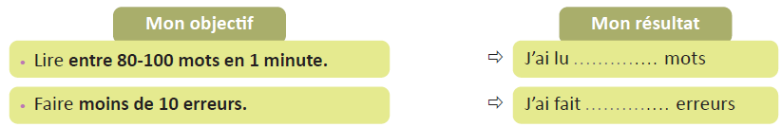
Lisez le passage à haute voix de manière fluide et expressive, en respectant les pauses et en accentuant les mots importants du texte argumentatif.
Circuler dans les rangs et accompagner les élèves en difficulté. Vérifier la fluidité, la prononciation, le respect de la ponctuation et le ton convaincant.
Aujourd’hui, il est temps de changer notre manière de consommer. Chaque achat que nous faisons a des conséquences sur notre santé, notre environnement et notre avenir. Quand nous achetons trop de produits industriels, nous participons à la pollution et à la destruction de la nature.
Pour consommer de façon plus responsable, nous devons choisir une économie locale et solidaire. Acheter des produits locaux et de saison, c’est bon pour la planète et pour les agriculteurs de notre région. Cela contribue également à limiter les transports polluants et à préserver la fraîcheur et la qualité des aliments.

Slide 47
5 min

Slide 48
Qui peut me dire ce que nous avons appris aujourd’hui ?
Désigner quelques élèves.
1. Aujourd’hui, nous avons appris :
2. Nous avons aussi appris :

Slide 49
Voici la synthèse de la séance. Lisons ensemble les stratégies à retenir pour comprendre un texte argumentatif, réagir à une idée et lire avec fluidité.
Vérifier la compréhension des deux démarches. Ces notes peuvent éventuellement servir de traces écrites.
1. Aujourd’hui, nous avons appris à comprendre globalement un texte argumentatif et réagir à une idée du texte :
J’observe le titre, l’image et la forme générale du texte.
Je repère les mots importants : consommer, responsabilité, produits locaux, gaspillage, économie locale …
J’identifie la situation d’énonciation : qui parle ? à qui ? de quoi ? dans quel but ?
Je repère les idées principales présentes dans le texte.
J’exprime mon accord ou mon désaccord en justifiant ma réaction : Je suis d’accord / Je ne suis pas d’accord avec cette idée parce que…
2. Nous avons aussi appris à Lire un texte argumentatif de manière fluide et expressive :
Je lis par groupes de sens.
Je respecte la ponctuation.
J’accentue les mots importants.
J’utilise un ton clair et convaincant.

Slide 50

N’oubliez pas de faire cette activité à la maison.
Cet exercice fera l’objet d’une correction collective au début de la prochaine séance.
Lisez la suite du texte p. 84, à haute voix de manière fluide et expressive, en respectant les pauses et en accentuant les mots importants du texte argumentatif :
De « Acheter de manière responsable, …. » à « plus écologique et plus humain. »

